Slide 1


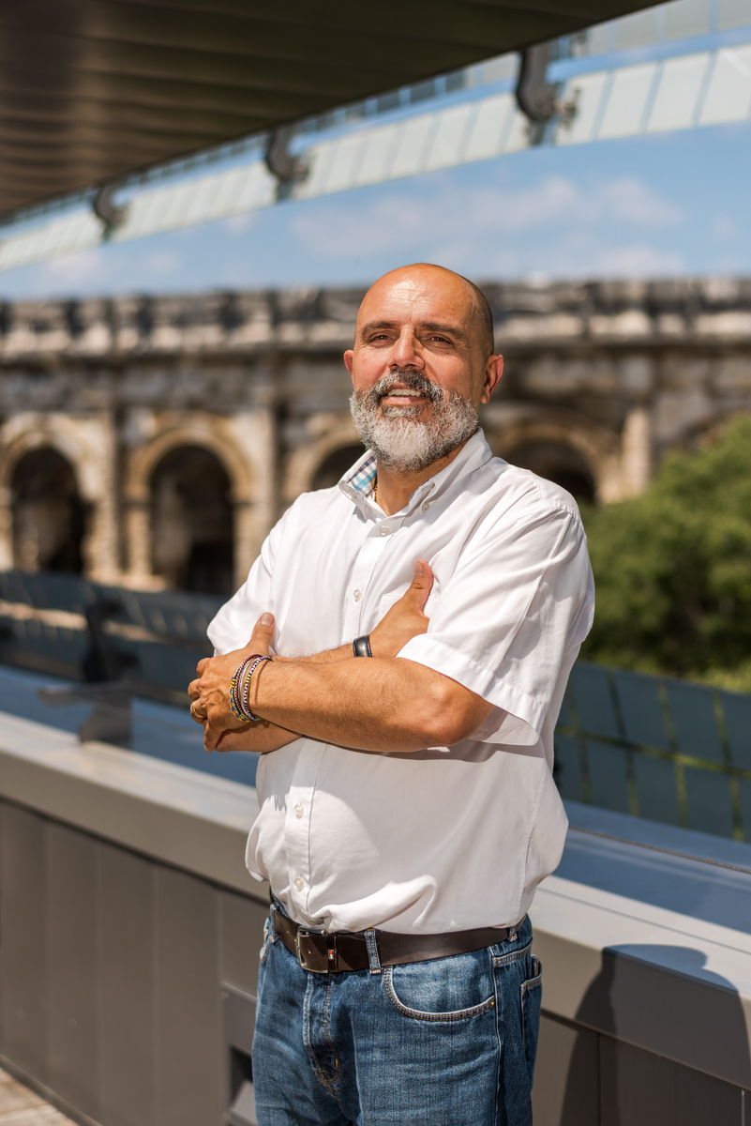






Jean-Jacques PEREZ
Associé ISOEDRE
Responsable pôle exécution
06 88 83 89 39
jeanjacquesperez@groupe-isoedre.fr
Formation et diplômes
Expériences professionnelles
Ginger Formation
ASSOCIE ISOEDRE / RESPONSABLE POLE EXECUTION - Depuis 2025
-Reprise en sous oeuvre Bât et génie civil
-Réparer et renforcer ouvrages bétons
-Amiante – Aspects réglementaires des missions de la maitrise d’oeuvre conception et de l’AMO – P602 Réparer et renforcer les ouvrages en béton
GERANT/INGENIEUR CLOS ET COUVERT - BEIE puis ISOEDRE - 2008 à 2025
CONSULTANT TECHNIQUE - DRBF - 2016 à 2019
CONSULTANT TECHNIQUE (bureau d’études, conduite de travaux) CHANTIER NEXITY LYON CONFLUENCE - 2008 à 2012
IFECO
GERANT - INGENIEUR TECHNICO COMMERCIAL- 2007 à 2008
-Rencontre Prescrire - Thermique et réhabilitation Bâti ancien
INGENIEUR DES VENTES- vaulx en velin/ ST LAURENT DU VAR/ RUNGIS 1999 à 2007
Association APRES BTP
DELEGUE REGIONAL - PRECY SUR OISE - 1993 à 1999
-Association, pathologie, réparation, entretien des structures BTP
Membre de la chambre syndicale française de l’étanchéité
PROMOTEUR DES VENTES - PARIS - 1990 à 1992
CONDUCTEUR DE TRAVAUX - JONQUIERES - 1988 à 1989
Science Po
Références significatives
Rubberfuse technical
-Cession internationale Turin Italie
Noventiss Ingénierie de l’Environnement
{{REF_RESIDENCE}}
Maître d’ouvrage: {{REF_MOA}}
Montant: {{REF_MONTANT}}
Type de travaux effectués: {{REF_TRAVAUX}} Réalisation: {{REF_REALISATION}}
FORMASUD
-Formation des pathologies des façades
CPO - 78 Orcemont
Certificat de compétence d’ingénieur professionnel
{{REF_RESIDENCE}}
Maître d’ouvrage: {{REF_MOA}}
Montant: {{REF_MONTANT}}
Type de travaux effectués: {{REF_TRAVAUX}} {
Réalisation: {{REF_REALISATION}}
Institut de l’expertise
-Etanchéité des toitures terrasses - 75 Paris
Fee Bat - 84 Avignon
Siplast Couverture - 41 Mondoubleau
{{REF_RESIDENCE}}
Maître d’ouvrage: {{REF_MOA}}
Montant: {{REF_MONTANT}}
Type de travaux effectués: {{REF_TRAVAUX}} Réalisation: {{REF_REALISATION}}
Les marchés publics de travaux: Suivi de chantier, gestion financière et comptable des marchés de travaux et de maitrise d’œuvre
Membre de jury d’examen BTS enveloppe du bâtiment -2015 à 2017
{{REF_RESIDENCE}}
Maître d’ouvrage: {{REF_MOA}}
Montant: {{REF_MONTANT}}
Type de travaux effectués: {{REF_TRAVAUX}} Réalisation: {{REF_REALISATION}}
Thermographie initialisation et bâtiment
{{REF_RESIDENCE}}
Maître d’ouvrage: {{REF_MOA}}
Montant: {{REF_MONTANT}}
Type de travaux effectués: {{REF_TRAVAUX}} Réalisation: {{REF_REALISATION}}

Slide 2


Compétences
Outils utilisés
Direction d’entreprise
Impulsion électrique
Système électro-acoustique de recherche de fuite en toiture terrasse DÖLCO-FD3.
Recherche de fuite par fumigène DÖLCO-RG3.
Appareil de mesure d’humidité DÖLCO-100.
Recherche de fuites Leck Pen.
Testeur d’adhérence par traction Elcometer 106.
Autocad
Pack office
Clic CCTP
FLIR MR176
FLIR C2
  Développement technique et commercial
  Définition des orientations stratégiques
  Gestion administrative, économique et financière de la structure
  Supervision et encadrement des équipes
Bureau d’études
  Diagnostics Toitures
  Réalisation sondages, prélèvements...
  Elaboration des pièces écrites détaillées (CCTP)
  Mise au point des plans et carnets de détails
  Montage des cadres de bordereaux avec quantitatifs détaillés
  Etc...
Developpement technico commercial
  Développement et obtention d’avis techniques polyuréthanes pour toiture terrasse
  Développement et obtention du label cerqual isolant acoustique phonopar 300.
  Développement et obtention d’avis technique unosint jardin.
  Etc...
Diagnostics
  Investigations et identifications des pathologies affectant les toitures.
  Réalisation de sondage, prélèvement.
  Etc.
2

